Slide 1
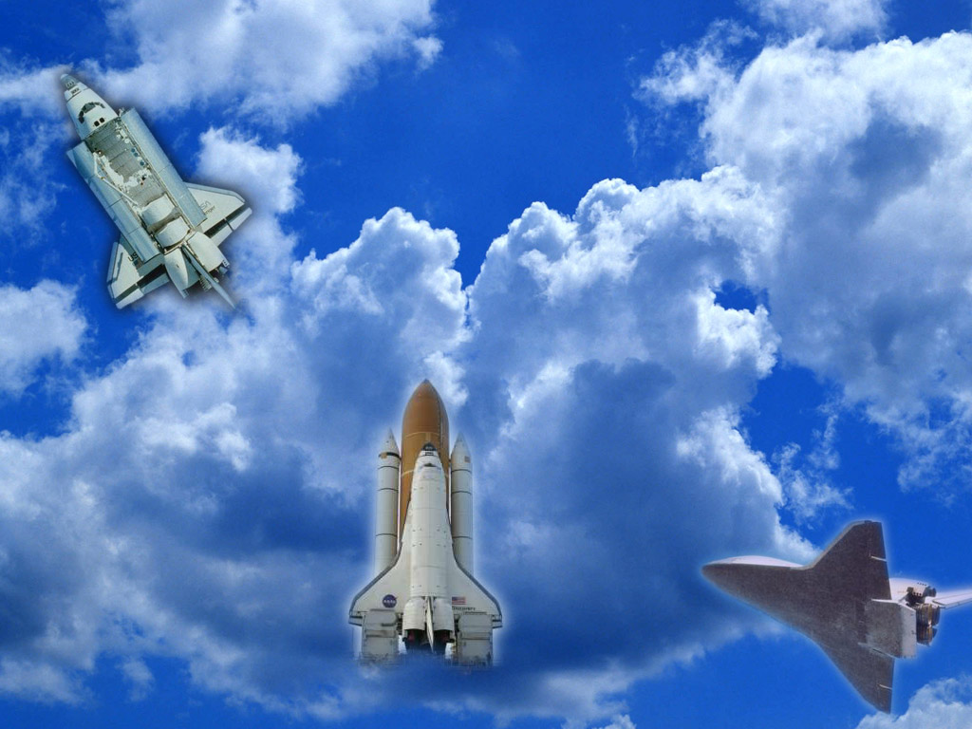
航天飞机
——苏教版小学语文第五册

Slide 2
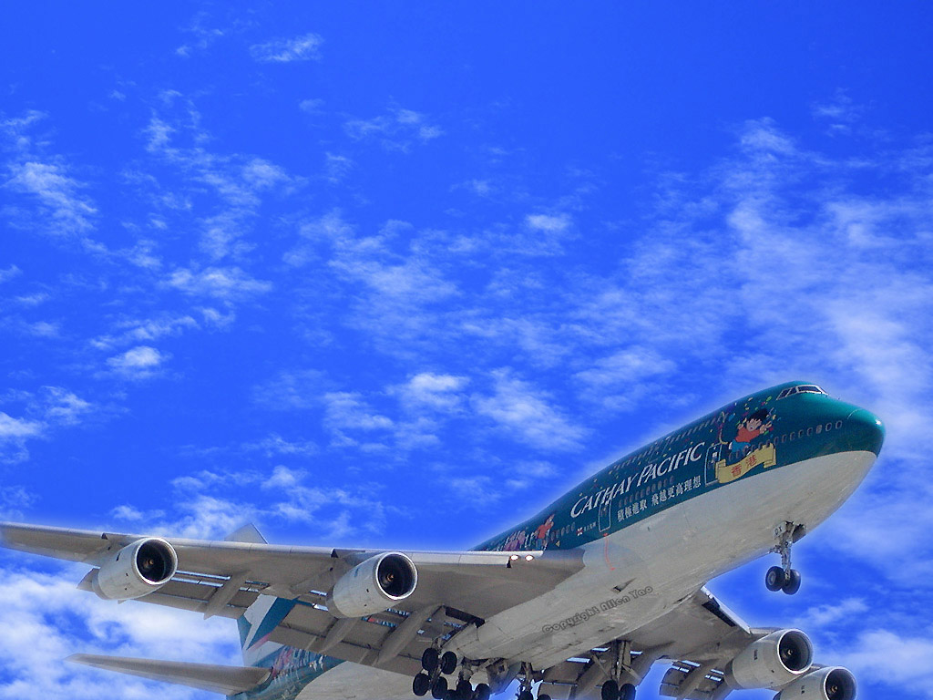
飞机想：“这是什么呀？怎么飞得这样快呢？”

Slide 3
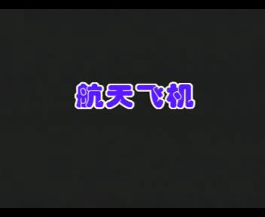

Slide 5
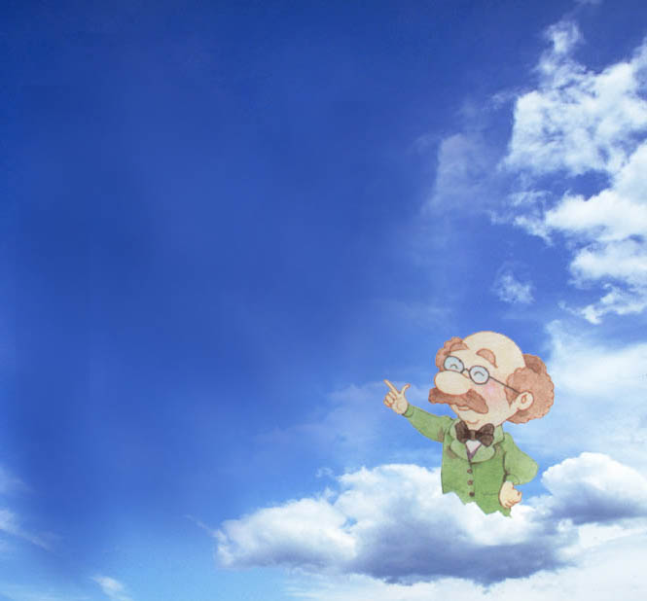
智慧老人笑着说：“刚才你见到的是航天飞机。他比你飞得更高更快。你能飞两万米高，他却能飞几十万米高。从东海之滨到帕米尔高原，你要飞行四个多小时，他只需要飞行七分钟。”智慧老人停了停，又说：“航天飞机的本领可大了！他能绕着地球转圈圈，在太空中释放和回收人造地球卫星。卫星出了毛病，他就伸出巨大的手臂把卫星捞回机舱，带到地面上来维修。”

Slide 6
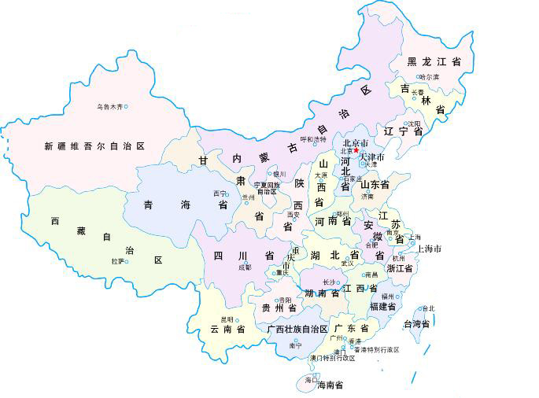
帕米尔高原
东海之滨

